Slide 1
IĞDIR ÜNİVERSİTESİ IĞDIR ZİRAAT FAKÜLTESİ
BAHÇE BİTKİLERİ BÖLÜMÜ
2017

Slide 2
Genel Bilgi
Bölümümüz, Meyvecilik, Sebzecilik ve Bağcılık alanlarında yetiştirme teknikleri, ıslah ve hasat sonrası fizyoloji konularında mevcut problemlerin tespiti ve bu problemlerin çözümüne yönelik bilimsel çalışmalar yapmak ve bu konularda çalışabilecek ziraat mühendisleri yetiştirmek amacıyla kurulmuştur.

Slide 3
Tarihçe
Kafkas Üniversitesi bünyesinde kurulması kararlaştırılan Iğdır Ziraat Fakültesinin kuruluş kararnamesi, 2006/10381 karar no ile 26163 sayılı Resmi Gazete ’de yayımlanmıştır. Fakültemiz, 22/05/2008 tarihinde 28/3/1983 tarihli ve 2809 sayılı Yükseköğretim Kurumları Teşkilâtı Kanununa eklenen Ek 100 üncü madde ile yeni kurulan Iğdır Üniversitesine bağlanmıştır.
Lisans düzeyinde eğitime 2009-2010 öğretim yılından itibaren başlayan Bahçe Bitkileri Bölümü, Iğdır Üniversitesi ve Atatürk Üniversitesi arasında 2009 yılında imzalanan ortak lisansüstü eğitim protokolü çerçevesinde yüksek lisans eğitimine de başlamıştır.
Bahçe Bitkileri bölümü; 2009 yılından günümüze 59 Lisans ve 3 Yüksek Lisans öğrencisi mezun vermiştir.

Slide 4
Misyon
Bahçe Bitkileri Bölümü özellikle yörede Bahçe Bitkileri yetiştiriciliğinde yaşanan problemlerin çözümüne yönelik araştırma projeleri, yeni tür ve çeşitlerin adaptasyonuna yönelik araştırma çalışmaları ve bilimsel faaliyetlerini yürüterek elde edilen çıktıların üreticiye aktarılmasında önemli rol almayı hedeflemektedir.
Meyvecilik, Sebzecilik ve Bağcılık alanlarında ıslah, yetiştirme teknikleri ve hasat sonrası fizyoloji konularında dünyadaki son gelişmelerden haberdar olan, araştıran, geliştiren, bilgiye erişebilen, öğrendiğini uygulayabilen nitelikli ziraat mühendisleri yetiştirmek Bölümümüzün diğer bir misyonunu oluşturmaktadır.

Slide 5
Vizyon
Bahçe Bitkileri Bölümü ulusal ve uluslararası seviyede üniversitelerin bahçe bitkileri bölümleri ile eşdeğer araştırma yapabilen, eğitim verebilen, yetiştirdiği elemanlarla çözüm üretebilen ve milli ekonomiye katkı sağlayan bir kurum kimliği kazanmaktır.

Slide 6
Mezunların Görev Alabileceği Yerler
Gıda Tarım ve Hayvancılık, Çevre ve Şehircilik, Kültür ve Turizm, Çevre ve Orman Bakanlıklarına bağlı kamu kurum ve kuruluşlar
Devlet Planlama Teşkilatı
Hazine Müsteşarlığı, Dış Ticaret Müsteşarlığı
Bahçe Bitkilerinin ıslahı ile ilgili özel tesisler
Sebze yetiştiriciliği, tohum üretimi ve fidecilikle ilgili özel tesisler
Bağ yetiştiriciliği ile ilgili özel tesisler
Meyve yetiştiriciliği ile ilgili özel tesisler
Süs bitkileri yetiştiriciliği ile ilgili özel tesisler
Mantar üretimi ile ilgili özel tesisler
Soğuk muhafaza tesisleri
Belediyelerin imar, fen işleri, park ve bahçeler birimleri
Üniversiteler

Slide 7
Akademik Personel
Bölümümüz kadrosu; 5 Yardımcı Doçent ve 4 Araştırma Görevlisi olmak üzere toplam 9 öğretim elemanından oluşmaktadır.

Slide 8
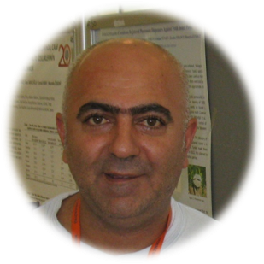
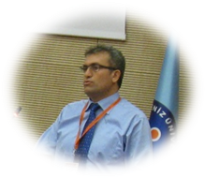
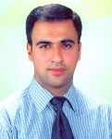
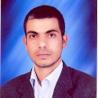
Akademik Personel
Yrd. Doç. Dr. Mücahit PEHLUVAN
Derece | Alan | Üniversite | Yıl
Lisans | Bahçe Bitkileri Bölümü | Atatürk Üniversitesi | 1992
Y. Lisans | Bahçe Bitkileri Bölümü | Atatürk Üniversitesi | 2000
Doktora | Bahçe Bitkileri Bölümü | Atatürk Üniversitesi | 2007
Yrd. Doç. Dr. Sadiye Peral EYDURAN
Derece | Alan | Üniversite | Yıl
Lisans | Bahçe Bitkileri Bölümü | Ankara Üniversitesi | 1999
Y. Lisans | Bahçe Bitkileri Bölümü | Ankara Üniversitesi | 2002
Doktora | Bahçe Bitkileri Bölümü | Ankara Üniversitesi | 2007
Yrd. Doç. Dr. Mustafa Kenan GEÇER
Derece | Alan | Üniversite | Yıl
Lisans | Bahçe Bitkileri Bölümü | Yüzüncü Yıl Üniversitesi | 1999
Y. Lisans | Bahçe Bitkileri Bölümü | Yüzüncü Yıl Üniversitesi | 2003
Doktora | Bahçe Bitkileri Bölümü | Yüzüncü Yıl Üniversitesi | 2009
Yrd. Doç. Dr. Ersin GÜLSOY
Derece | Alan | Üniversite | Yıl
Lisans | Bahçe Bitkileri Bölümü | Yüzüncü Yıl Üniversitesi | 2000
Y. Lisans | Bahçe Bitkileri Bölümü | Yüzüncü Yıl Üniversitesi | 2003
Doktora | Bahçe Bitkileri Bölümü | Yüzüncü Yıl Üniversitesi | 2012
Yrd. Doç. Dr. Mustafa ÇİRKA
Derece | Alan | Üniversite | Yıl
Lisans | Bahçe Bitkileri Bölümü | Yüzüncü Yıl Üniversitesi | 2000
Y. Lisans | Bahçe Bitkileri Bölümü | Yüzüncü Yıl Üniversitesi | 2004
Doktora | Tarla Bitkileri Bölümü | Yüzüncü Yıl Üniversitesi | 2012

Slide 9
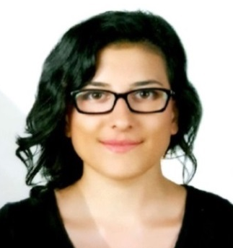
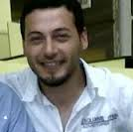
Akademik Personel
Arş. Gör. Dr. Melekşen AKIN
Derece | Alan | Üniversite | Yıl
Lisans | Bahçe Bitkileri Bölümü | Karadeniz Teknik Üniversitesi | 2009
Y. Lisans | Bahçe Bitkileri Bölümü | Ordu Üniversitesi | 2012
Doktora | Bahçe Bitkileri Bölümü | Oregon State University | 2016
Arş. Gör. Berna DOĞRU ÇOKRAN
Derece | Alan | Üniversite | Yıl
Lisans | Bahçe Bitkileri Bölümü | Karadeniz Teknik Üniversitesi | 2009
Y. Lisans | Bahçe Bitkileri Bölümü | Ordu Üniversitesi | 2012
Doktora | Bahçe Bitkileri Bölümü | Ordu Üniversitesi | Devam ediyor
Arş. Gör. Ramazan BOZHÜYÜK*
Derece | Alan | Üniversite | Yıl
Lisans | Bahçe Bitkileri Bölümü | Atatürk Üniversitesi | 2008
Y. Lisans | Bahçe Bitkileri Bölümü | Atatürk Üniversitesi | 2011
Doktora | Bahçe Bitkileri Bölümü | Atatürk Üniversitesi | Devam ediyor
Arş. Gör. Eren ÖZDEN*
Derece | Alan | Üniversite | Yıl
Lisans | Bahçe Bitkileri Bölümü | Harran Üniversitesi | 2010
Birleştirilmiş Doktora | Bahçe Bitkileri Bölümü | Ankara Üniversitesi | Devam ediyor
* 35. madde ile görevlendirilmişlerdir.

Slide 10
Yayın Sayıları
Uluslararası hakemli dergilerde yayınlanan makaleler SCI & SSCI & Arts and Humanities | Uluslararası diğer hakemli dergilerde yayınlanan makaleler | Uluslararası bilimsel toplantılarda sunulan ve bildiri kitabında (Proceedings) basılan bildiriler | Ulusal hakemli dergilerde yayınlanan makaleler | Ulusal bilimsel toplantılarda sunulan ve bildiri kitabında basılan bildiriler |  | Diğer yayınlar
Yrd. Doç. Dr. Mücahit PEHLUVAN
6 | 8 | 7 | 5 |  | 20 |  | 1
Yrd. Doç. Dr. Sadiye Peral EYDURAN
6 | 17 | - | 1 |  | 3 |  | -
Yrd. Doç. Dr. Mustafa Kenan GEÇER
12 | - | 5 | 5 |  | 12 |  | 3
Yrd. Doç. Dr. Ersin GÜLSOY
- | 11 | 1 | - |  | 5 |  | -
Yrd. Doç. Dr. Mustafa ÇİRKA
2 | 3 | - | 1 |  | - |  | -
Arş. Gör. Dr. Melekşen AKIN
11 | - | 2 | - |  | - |  | -
Arş. Gör. Berna DOĞRU ÇOKRAN
1 | 3 | 5 | 2 |  | 10 |  | -
Arş. Gör. Ramazan BOZHÜYÜK
1 | 3 | 1 | 1 |  | 8 |  | -
Arş. Gör. Eren ÖZDEN
4 | 5 | 4 | 2 |  | 4 |  | -

Slide 11
Çalışma Konuları
* Meyve Yetiştirme ve Islahı
* Sebze Yetiştirme ve Islahı
* Bağcılık
* Hasat Sonrası Fizyoloji ve Muhafaza
* Organik Tarım

Slide 12
Tamamlanan Projeler
Farklı Rakım ve farKlı Hasat Zamanlarının Dut Meyvelerinin Fizikokimyasal Özellikleri Üzerine Etkileri (BAP) Iğdır Üni.
Iğdır Ekolojik Koşullarından Yetiştirilen Bazı Şeftali Genotiplerinin Fenolojik, Pomolojik ve Kimyasal Özelliklerinin Tespiti (BAP) Iğdır Üni.
Iğdır Koşullarında Doğal Olarak Yetişen Üzüm Çeşitlerinin Fenolojik ve Bitkisel Özelliklerinin Belirlenmesi (BAP) Iğdır Üni.
Kayısılarda Prunus armeniaca L Gölgelemenin Geç Çiçeklenme Üzerine Etkileri, Yükseköğretim Kurumları tarafından destekli bilimsel araştırma projesi.
Üniversitemiz yönetici pozisyonunda olan 60 akademik ve idari personelin ingilizce dil kapasitesinin artırılması, Yükseköğretim Kurumları tarafından destekli bilimsel araştırma projesi.
Iğdır Ekolojik Şartlarında Bazı Çilek Çeşitlerinin Verim ve Kalite Özelliklerinin Belirlenmesi, Yükseköğretim Kurumları tarafından destekli bilimsel araştırma projesi.
Aras Havzası Ceviz Seleksiyonu ve Ümitvar Genotiplerde Bazı Kimyasal Özelliklerin Belirlenmesi. 2014-FBE-B07.
Iğdır da Seracılığın Yaygınlaştırılması Projesi, Diğer kamu kuruluşları (Yükseköğretim Kurumları hariç)

Slide 13
Tamamlanan Yüksek Lisans Tezleri
Iğdır Ekolojik Koşullarında Yetiştirilen Bazı Şeftali Genotiplerinin Fenolojik, Pomolojik ve Kimyasal Özelliklerinin Tespiti (2016).
Iğdır Yöresinde Yetiştirilen Üzüm Çeşitlerinin Ampelografik Özelliklerinin Belirlenmesi (2016).
Kağızman Yöresinde Yetiştirilen 'Uzun Elma' Yerel Çeşidinde Klon Seleksiyonu (2016).

Slide 14
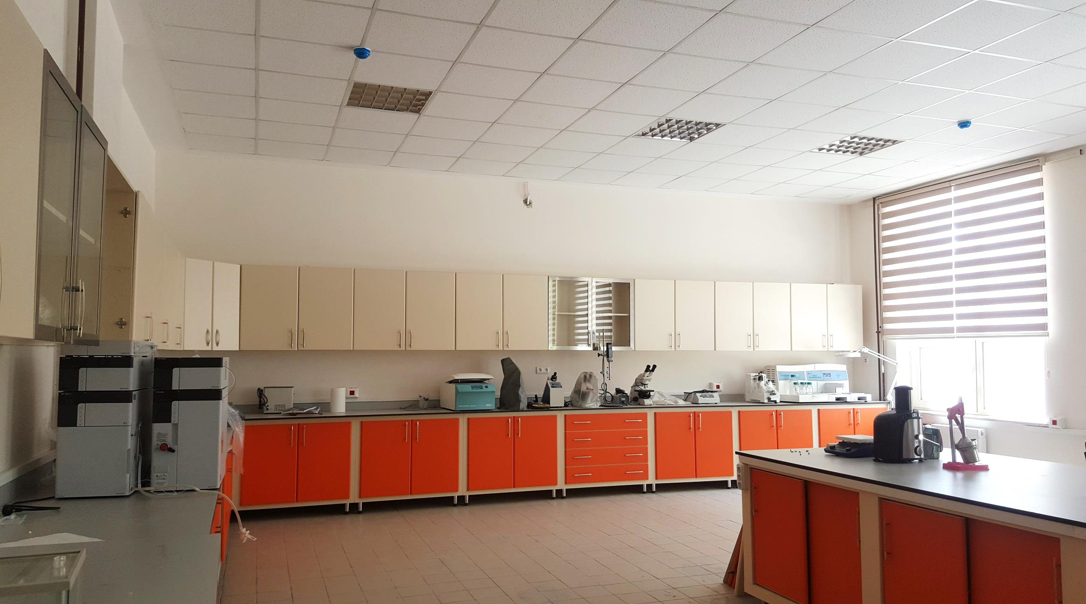
Bahçe Bitkileri Laboratuvarı

Slide 15
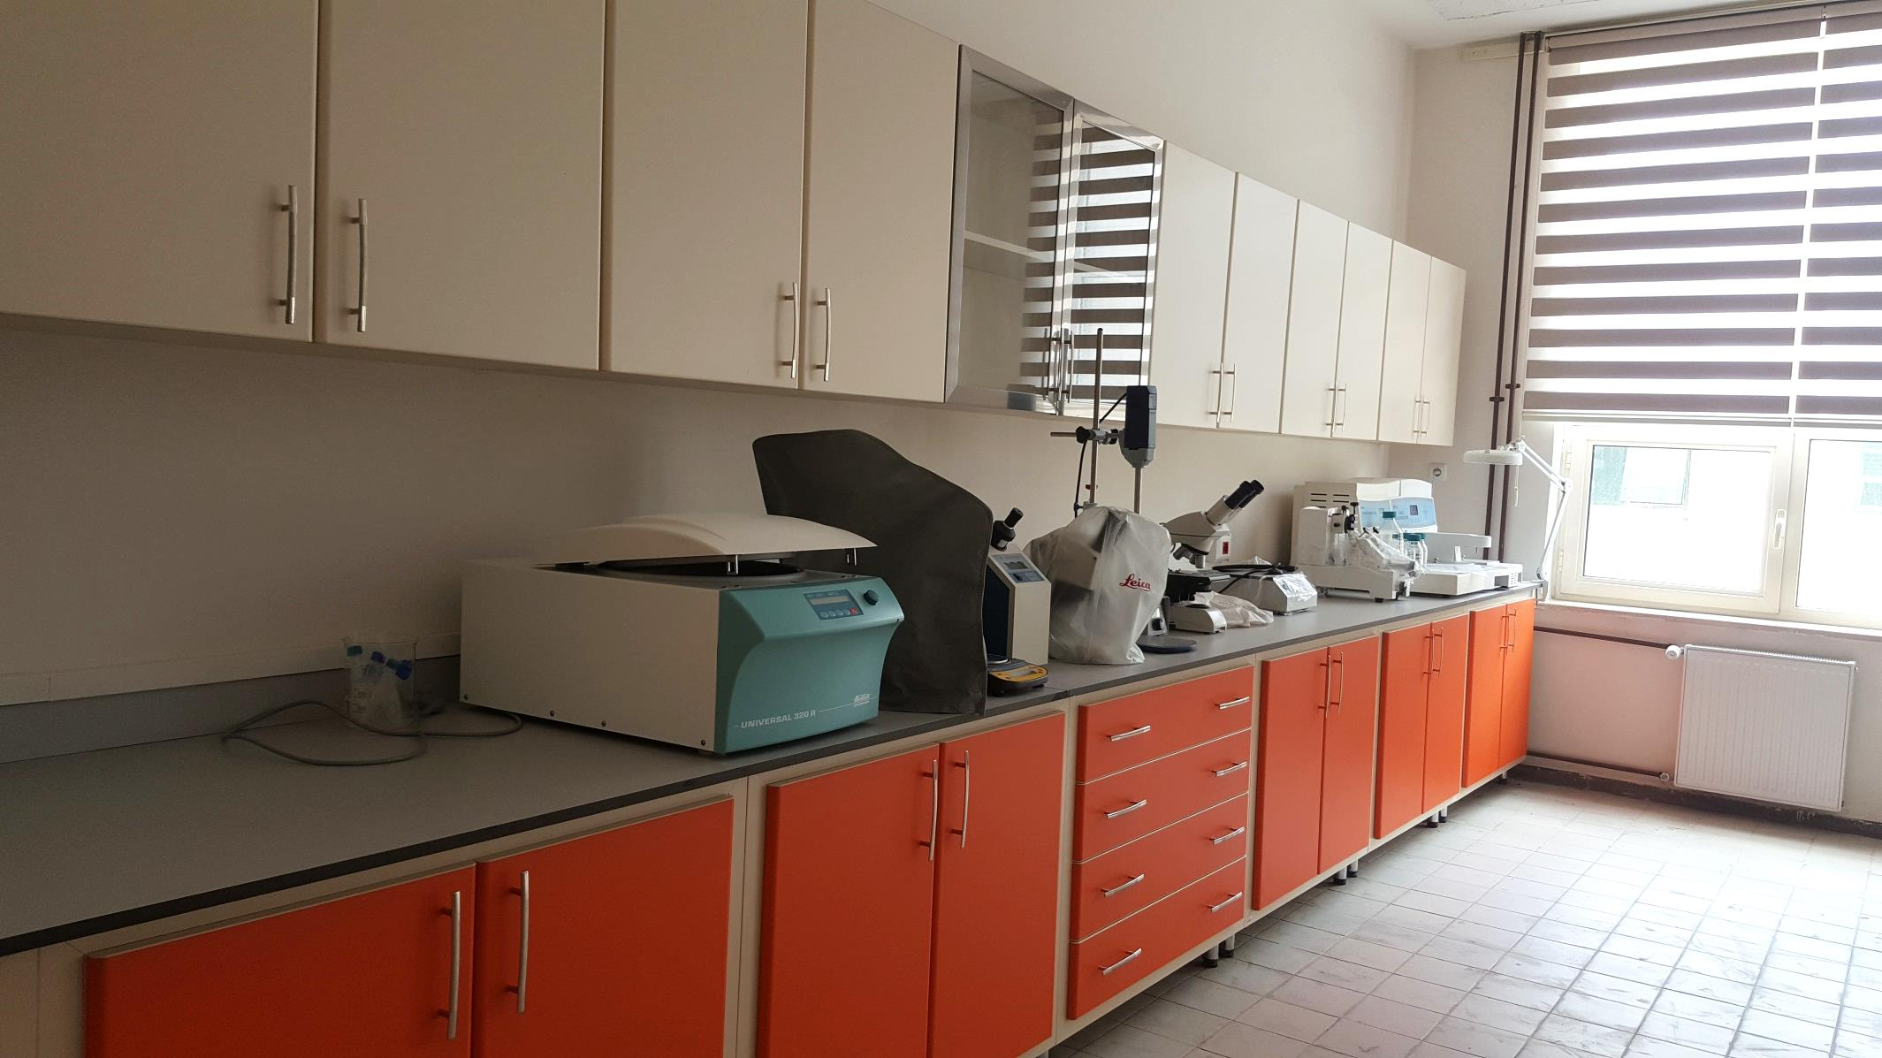
Bahçe Bitkileri Laboratuvarı

Slide 16
Faaliyetlerimiz

Slide 17
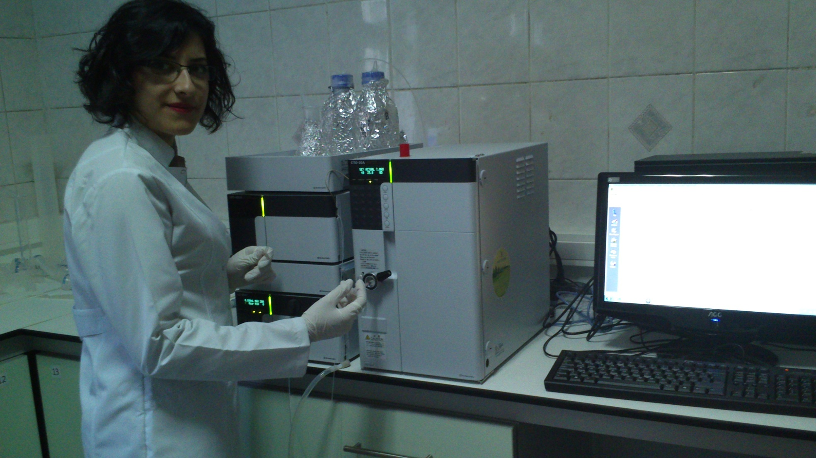
Laboratuvar Çalışmaları

Slide 18
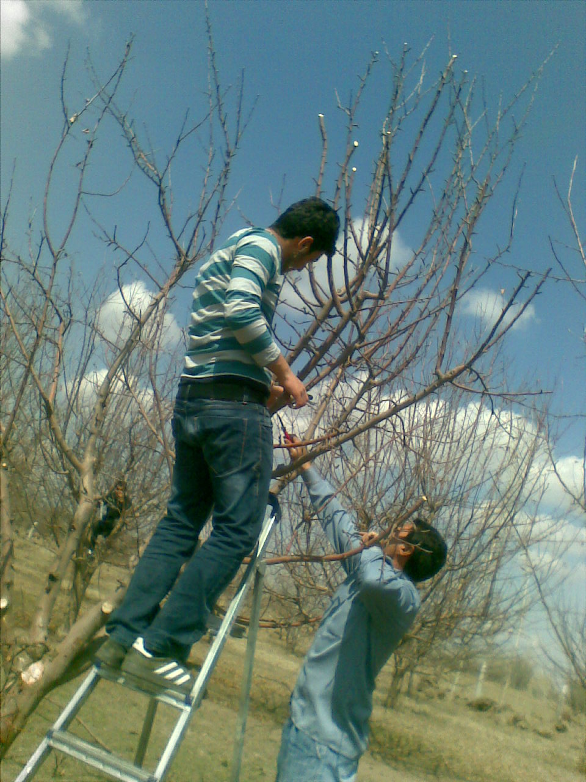
Budama Eğitimi

Slide 19
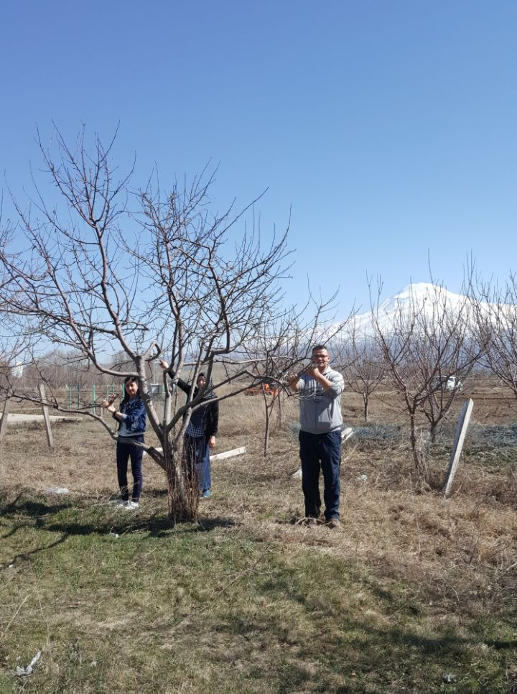
Budama Eğitimi

Slide 20
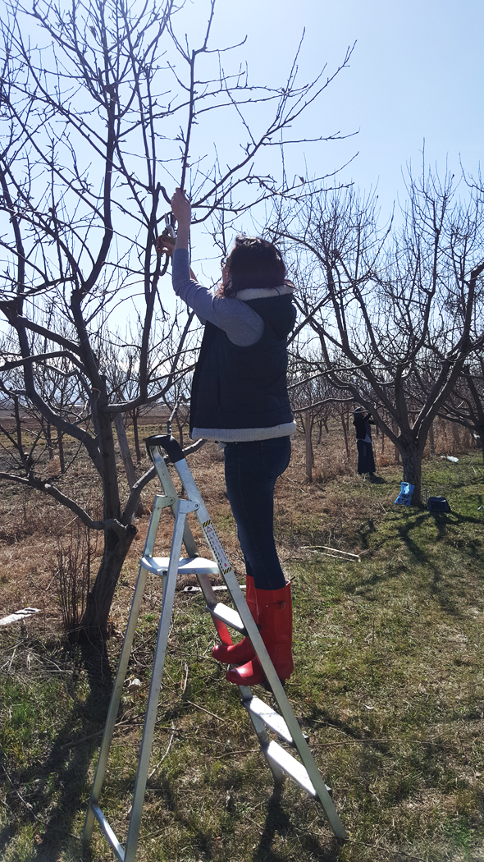
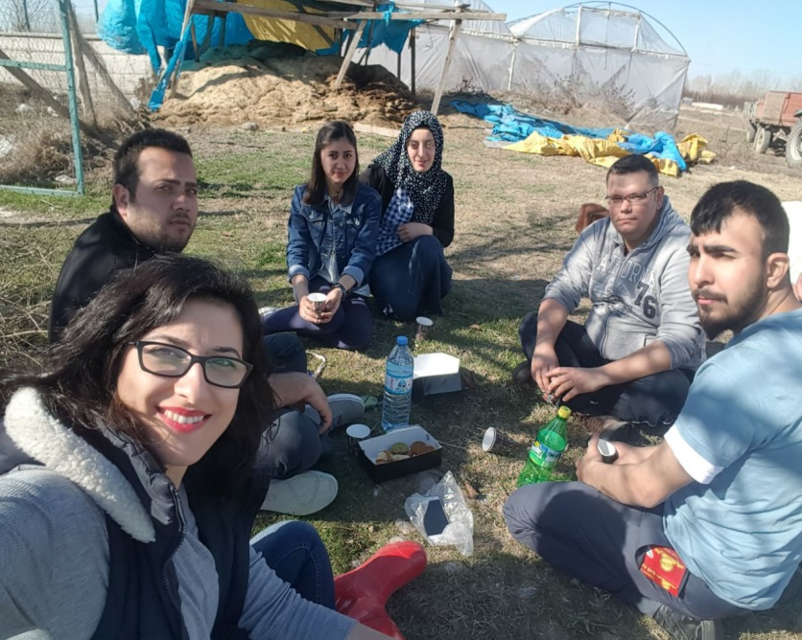
Budama Eğitimi

Slide 21
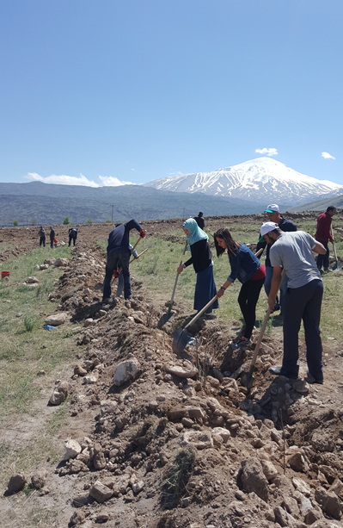
Fidan Dikimi

Slide 22
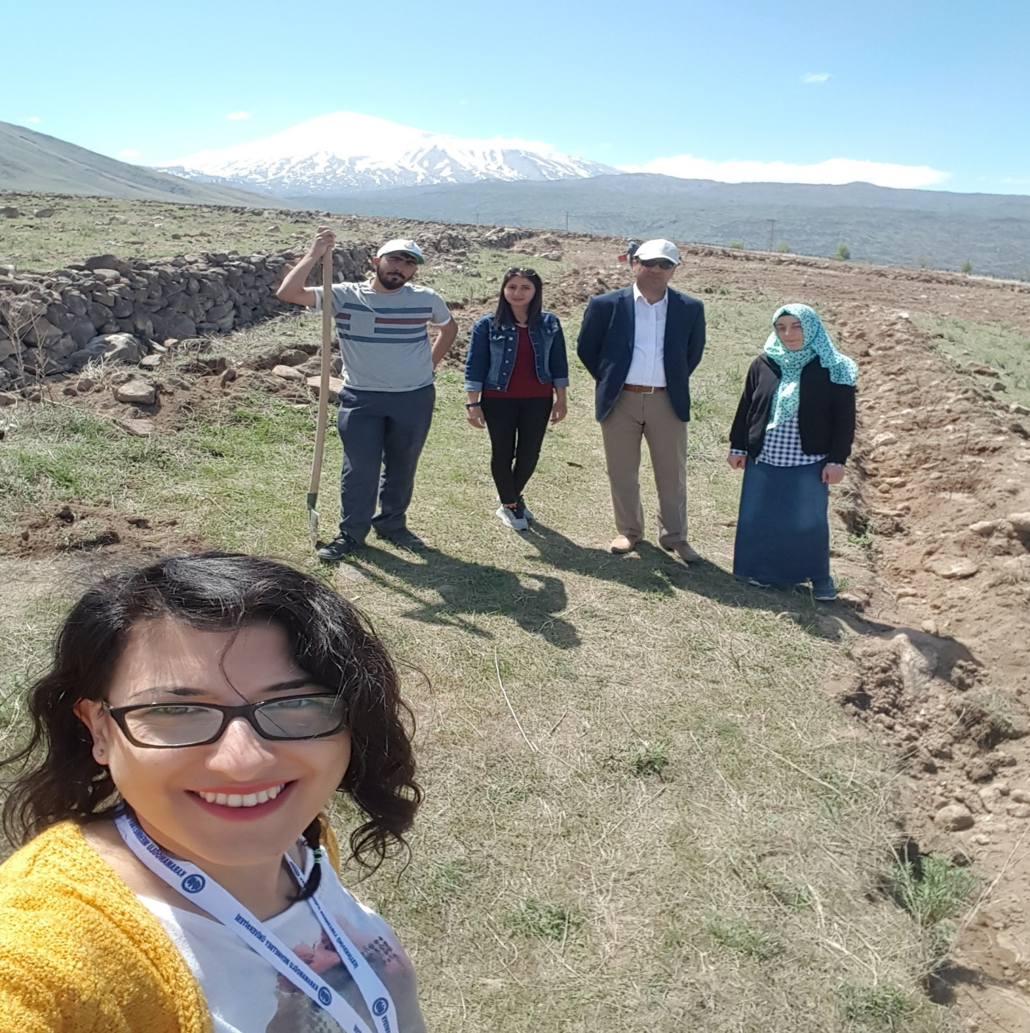
Fidan Dikimi

Slide 23
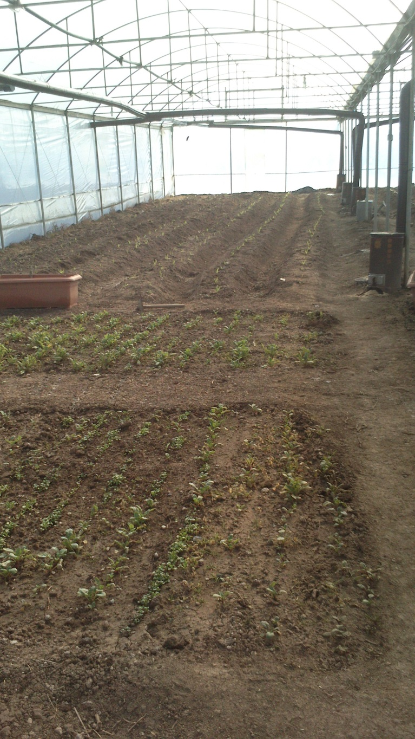
Serada Fide Dikimi

Slide 24
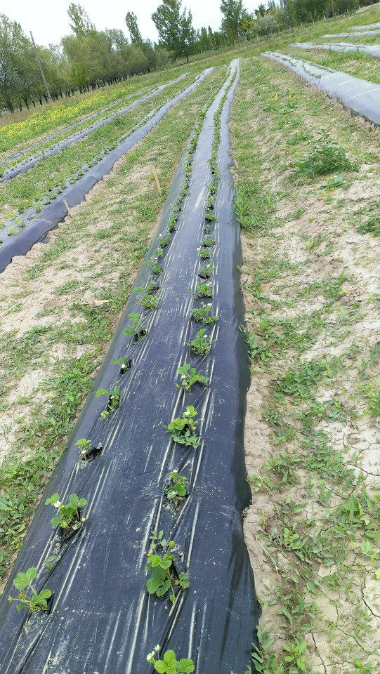

Slide 25
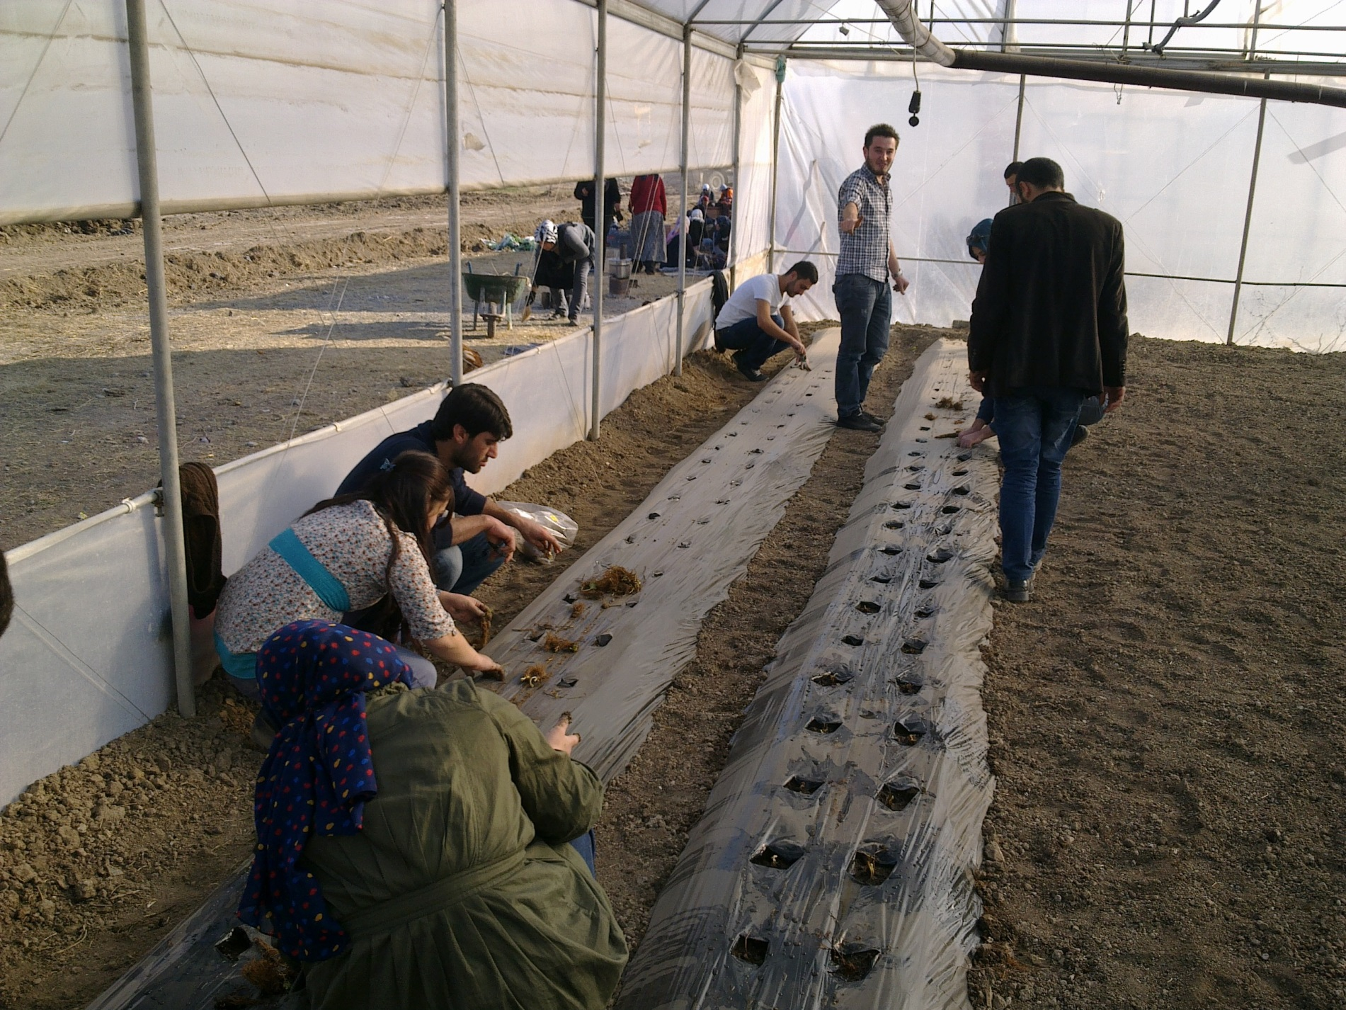

Slide 26
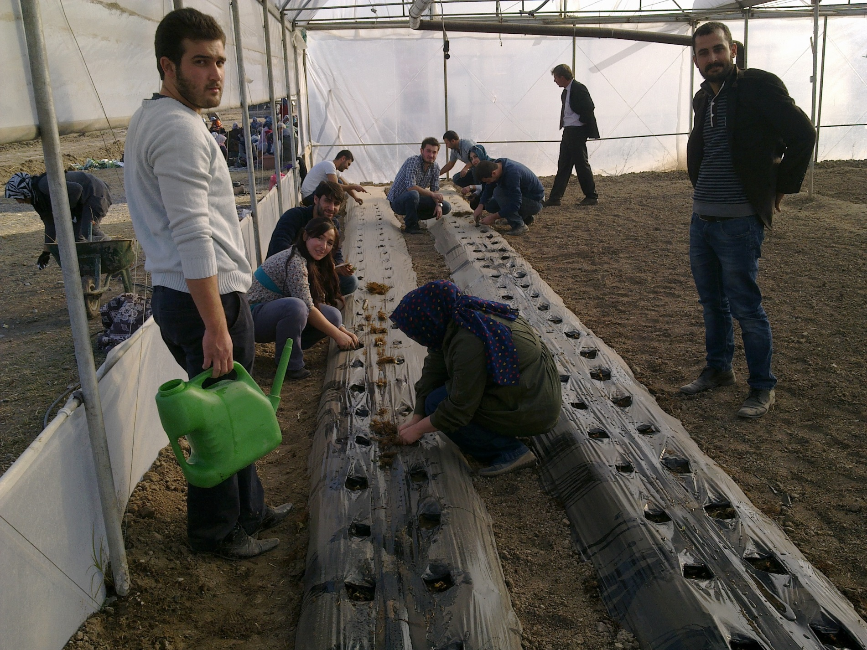

Slide 27
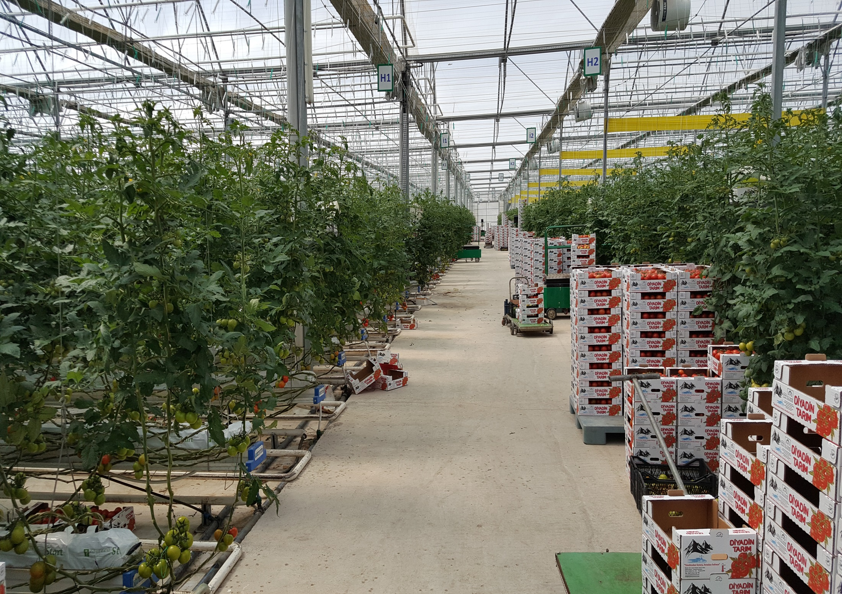
Teknik Gezi/Diyadin Topraksız Tarım Serası

Slide 28
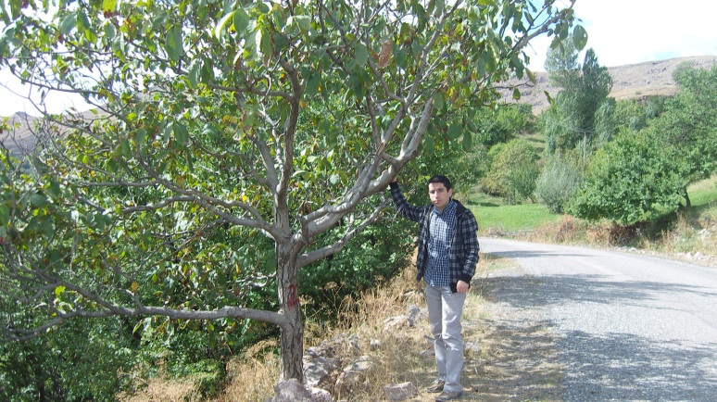
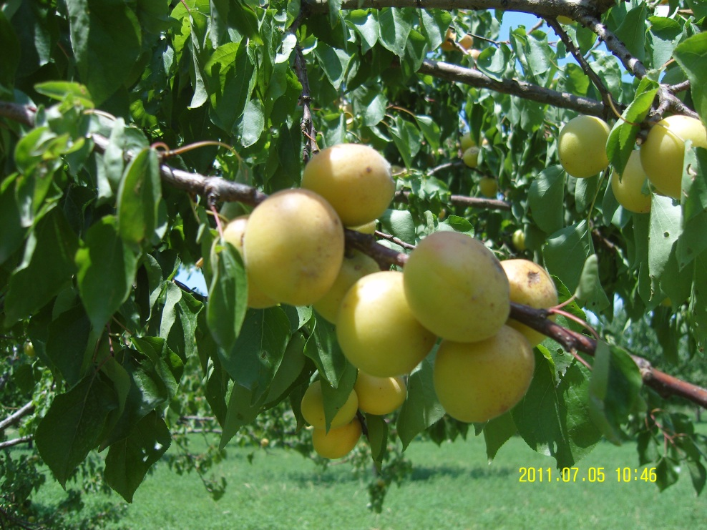
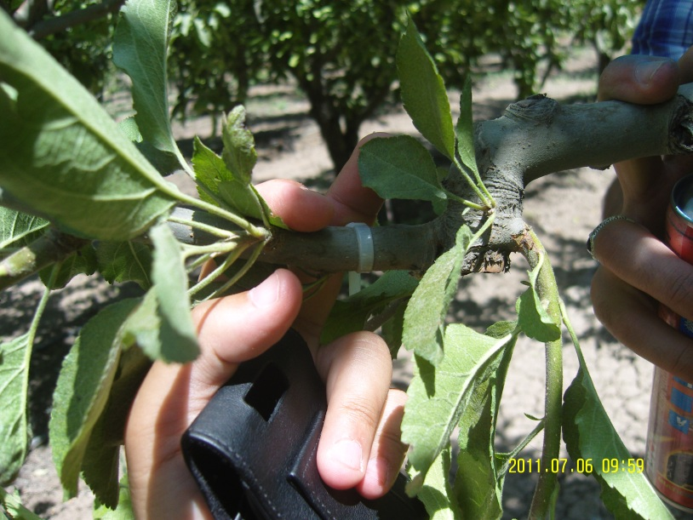
Arazi Çalışmaları

Slide 29
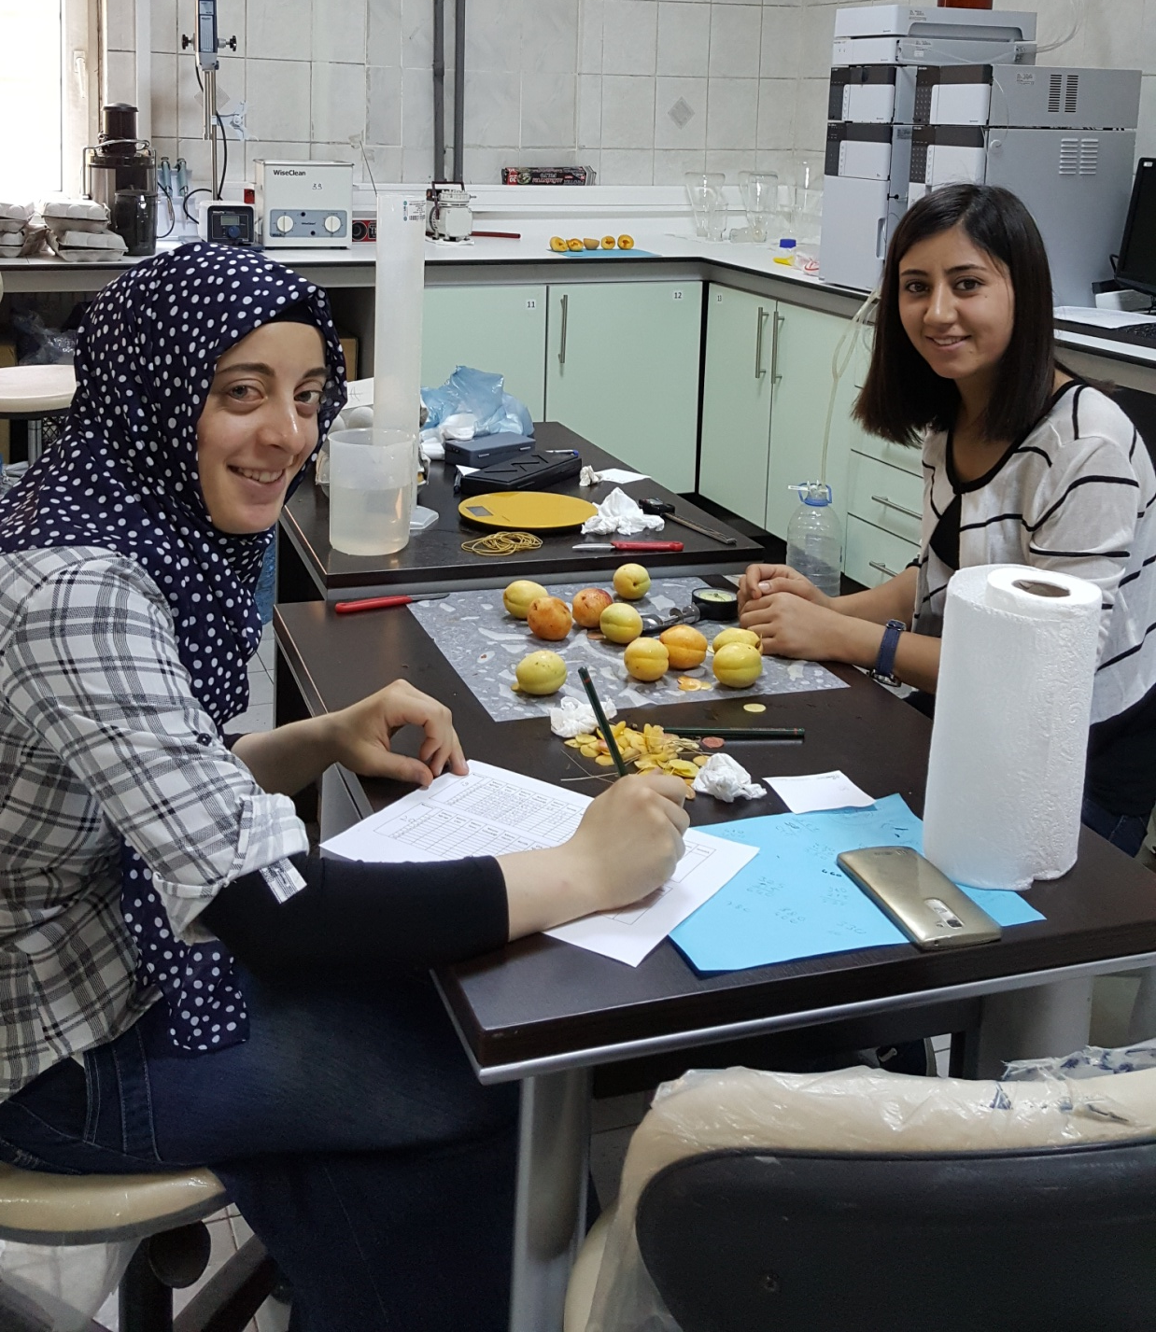
Staj Dönemindeki Çalışmalar

Slide 30
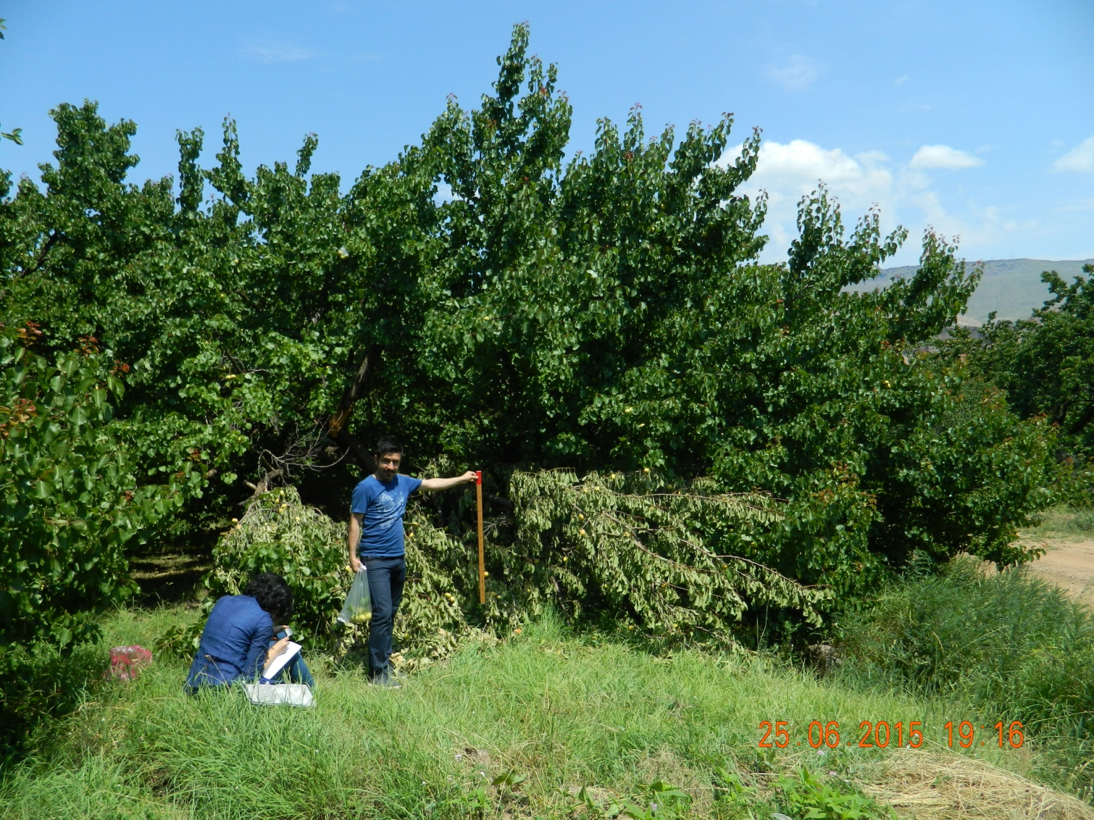
Staj Dönemindeki Çalışmalar

Slide 31
Staj Dönemindeki Çalışmalar

Slide 32
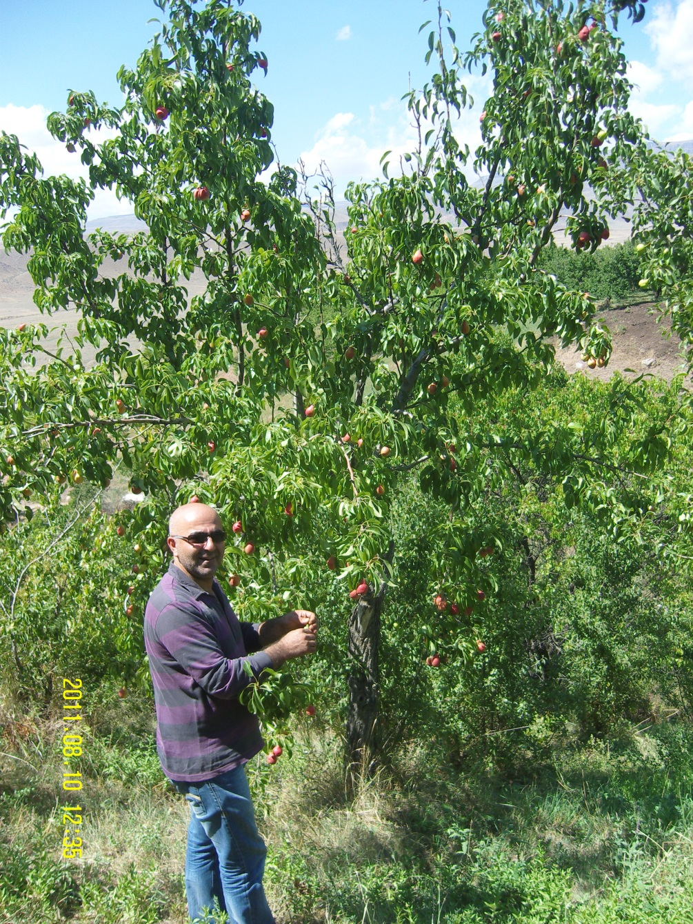
Hasat Zamanı

Slide 33
2016-2017 Mezuniyet Töreni

Slide 34
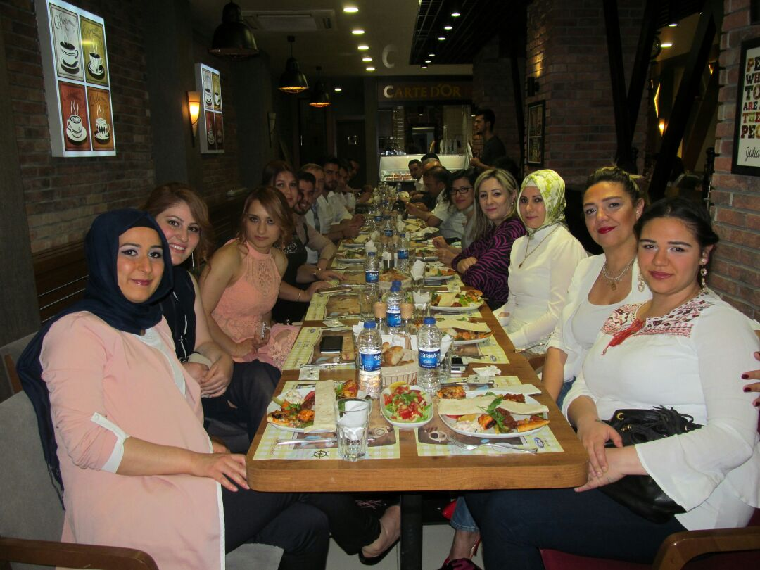
Mezuniyet Yemeği

Slide 35
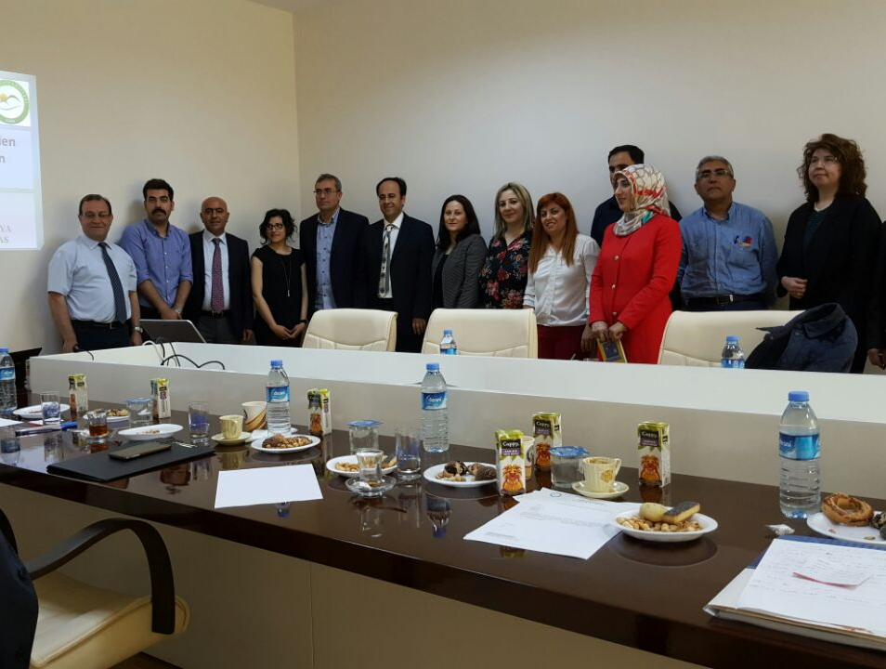
Yüksek Lisans Tez Sunumu

Slide 36
IĞDIR ÜNİVERSİTESİ IĞDIR ZİRAAT FAKÜLTESİ
BAHÇE BİTKİLERİ BÖLÜMÜ
2017

